Slide 1
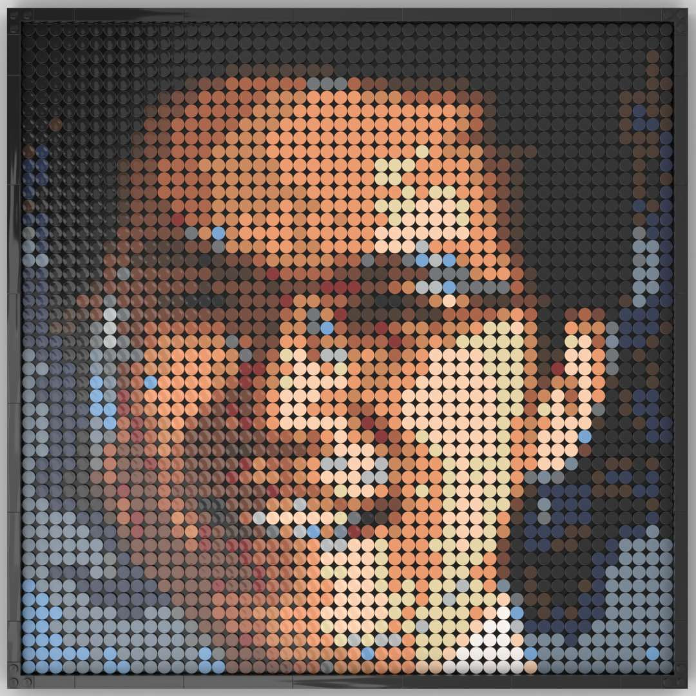
香港教育大學
分享音樂創作/創意教育的策略
宏宇宙老師
2004-2022 聖道迦南書院(直資)
2019-2021 課程發展議會
– 香港考試及評核局音樂委員會(作曲/聆聽：流行音樂)
2022-2025 聖公會梁季彜中學(津校)

Slide 2
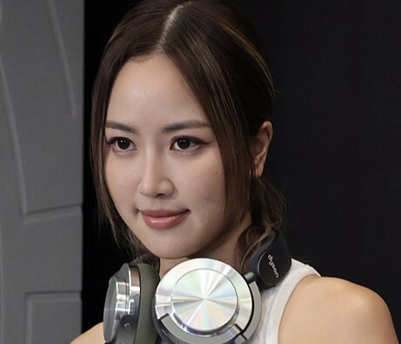


緣起問題
學生上了三年的音樂課，
他真的已具備
成為專業音樂人的
音樂基礎嗎？

Slide 3
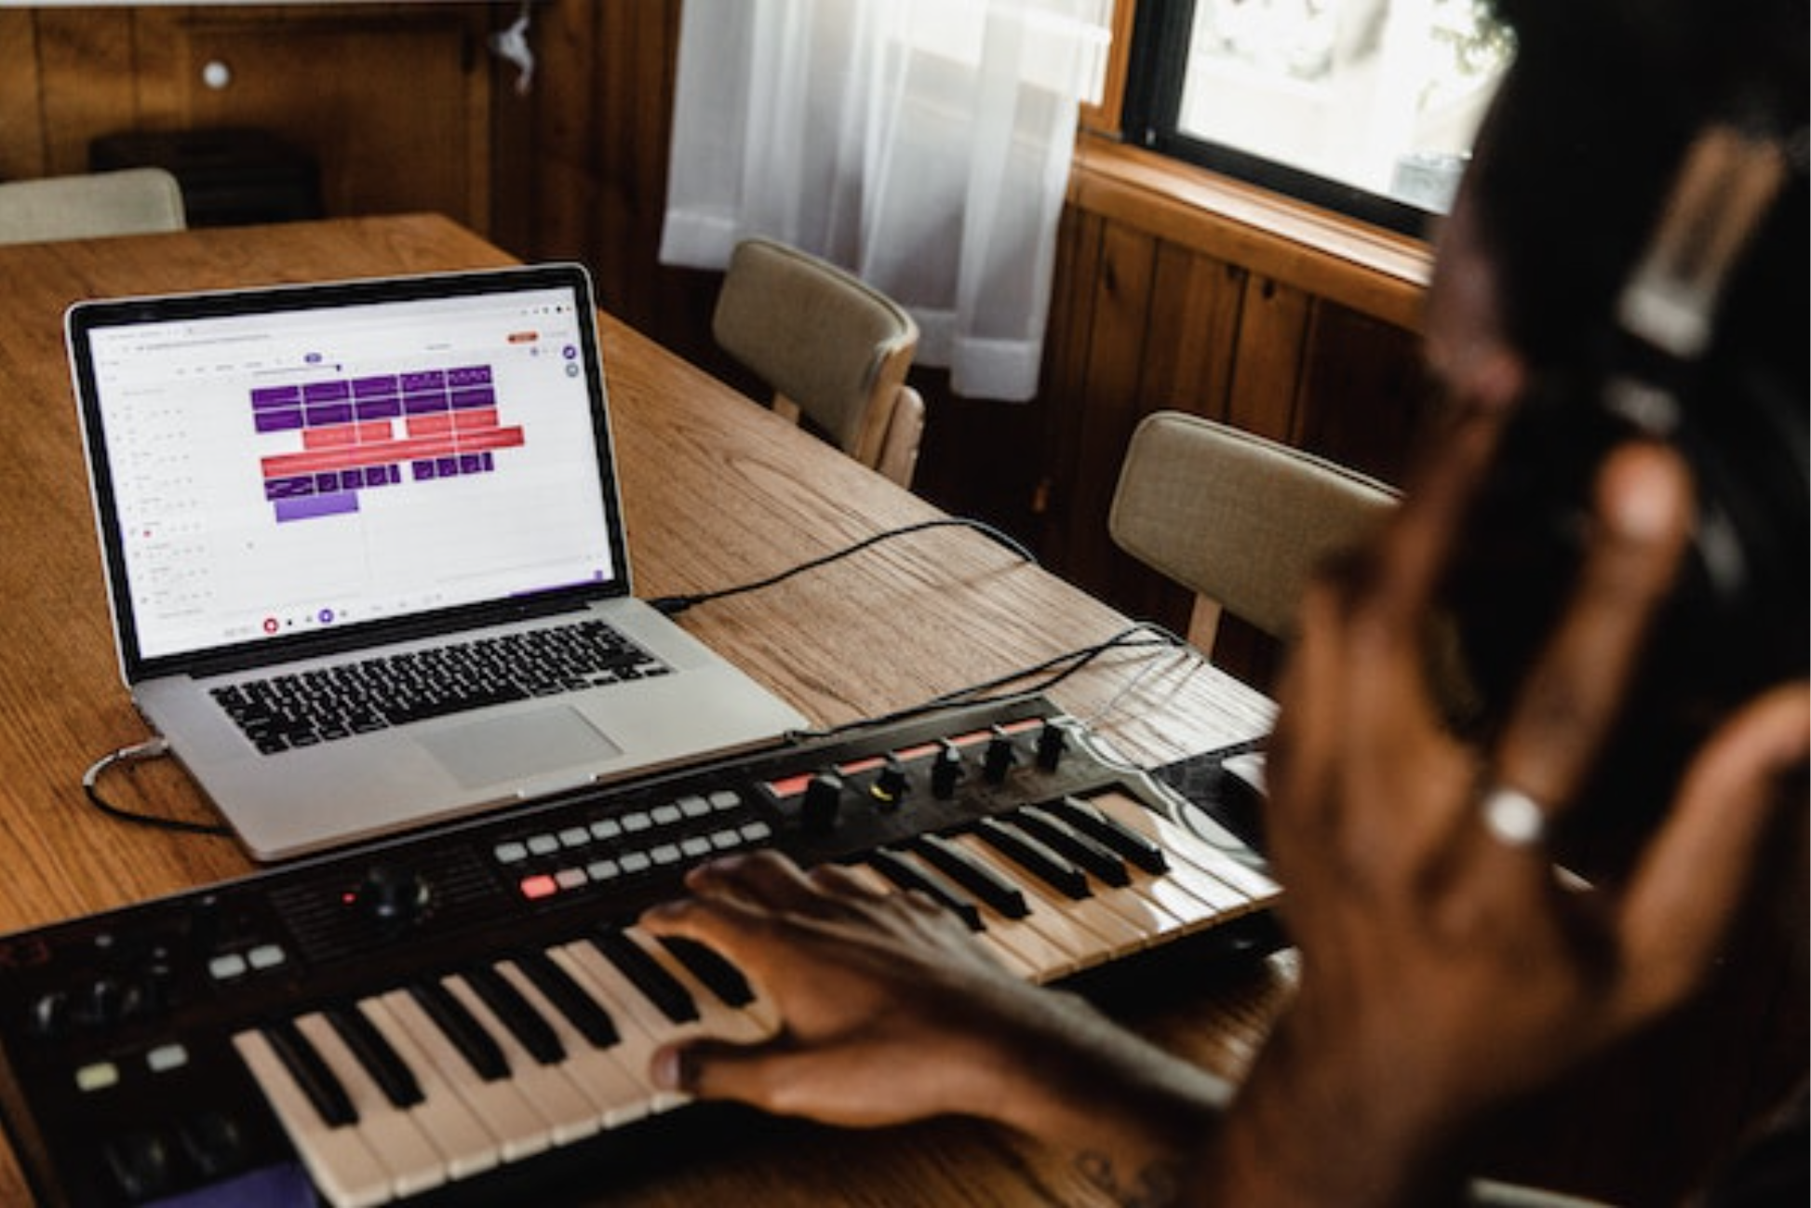

在音樂課教學生使用編曲軟件
Soundtrap? GarageBand?

Slide 4
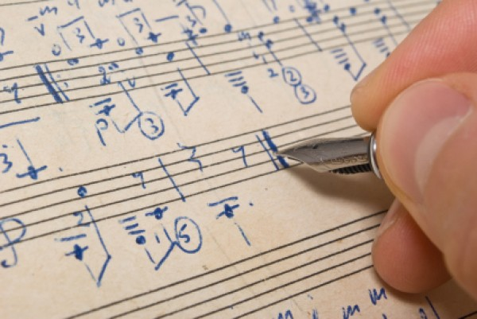


究竟教作曲，還是教創意？
您的教學目標是…？

Slide 5
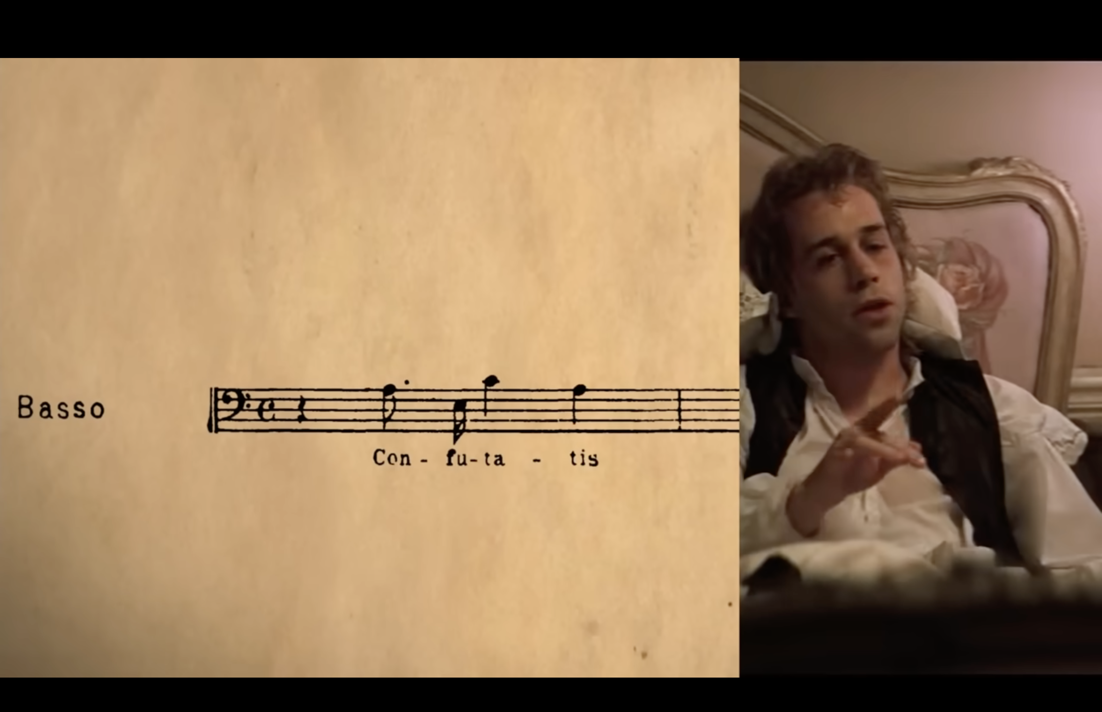
若果教作曲，即是你要教甚麼？

Slide 6
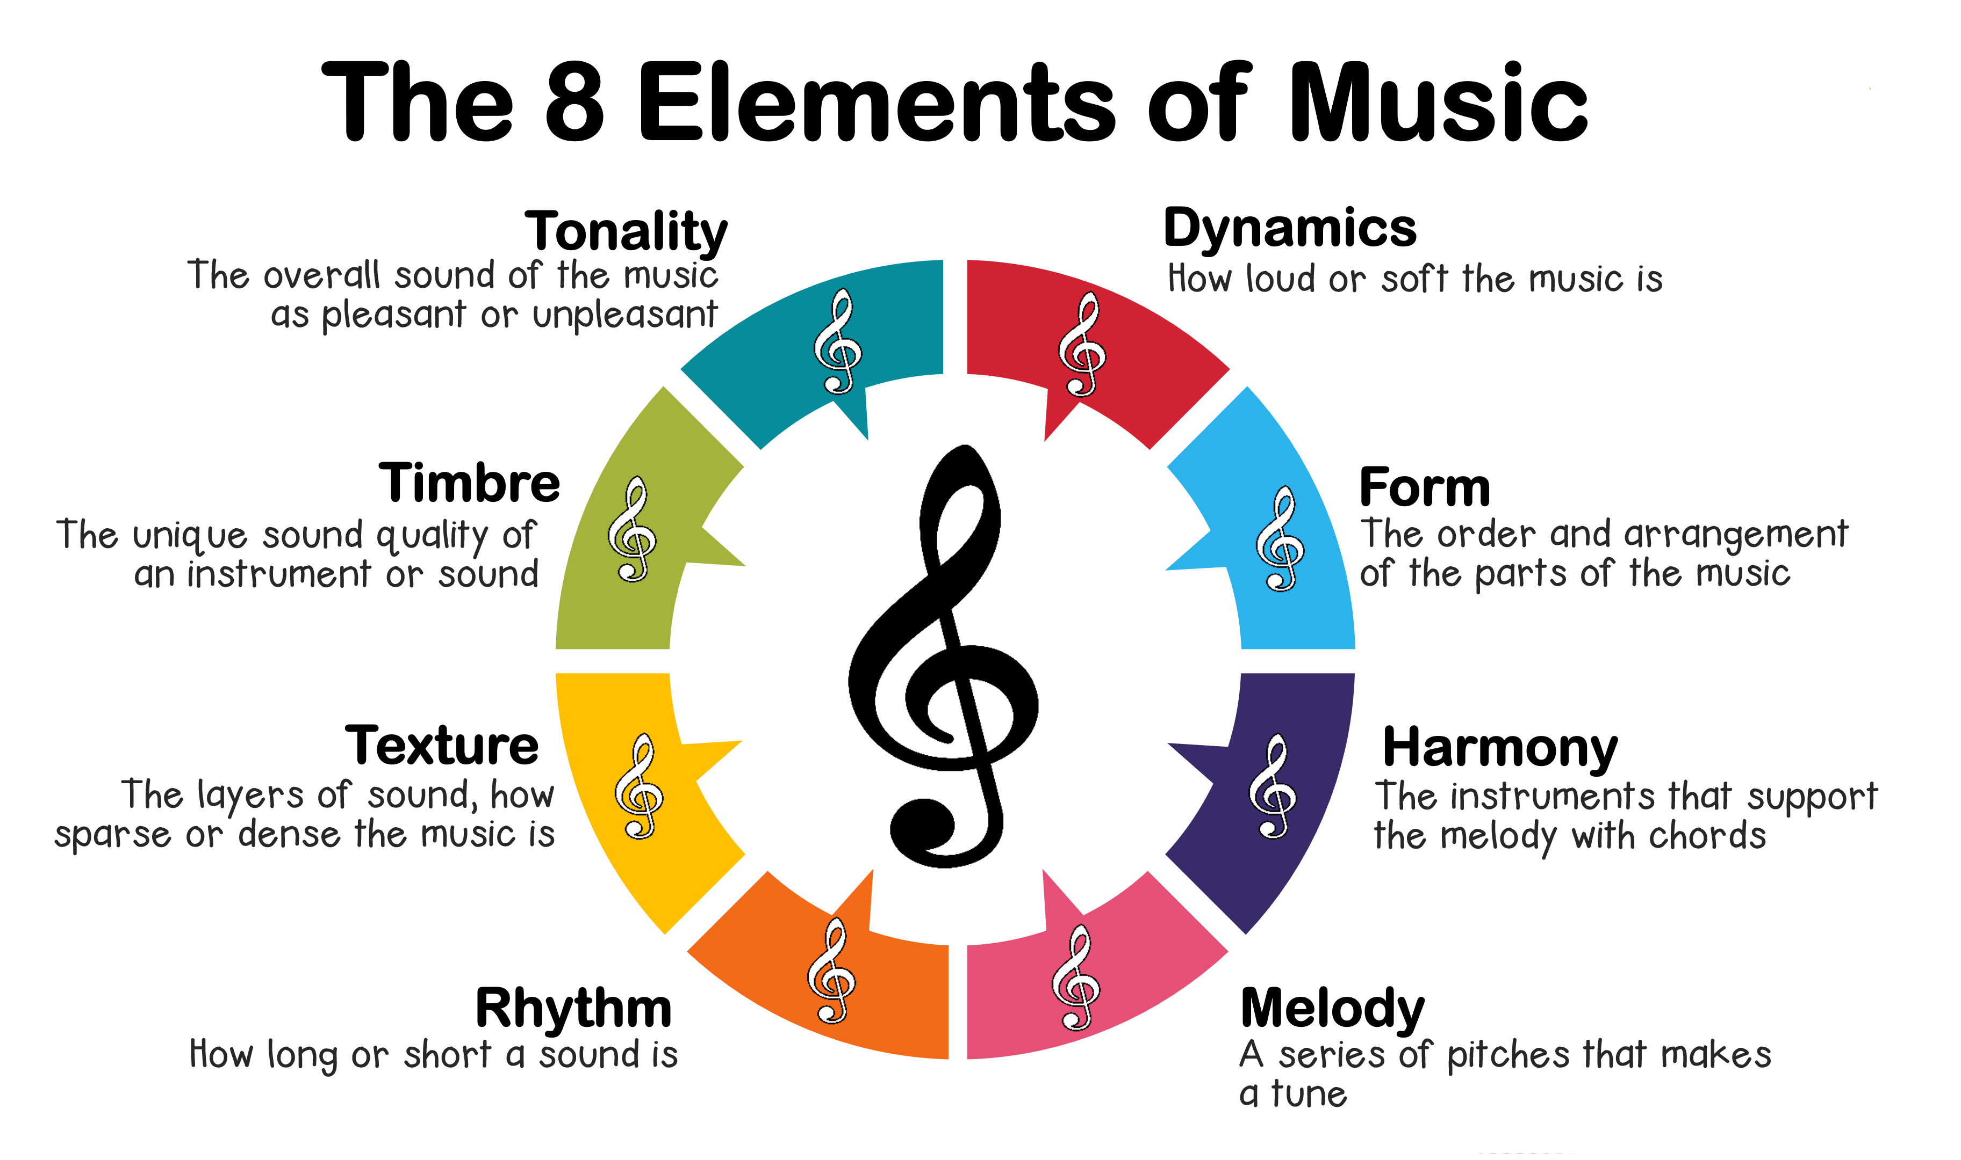
教作曲，即是教組織聲音？

Slide 7
教創作旋律，即是教…？
旋律有高低，起伏現輪廓
節奏應多變，長音宜作結
旋律前後音，相鄰似唱歌
伴以反跳躍，效果多驚喜
重複成結構，變化助發展

Slide 8

若果教創意，可以教嗎？

Slide 9

創意是甚麼？

Slide 10

創意只能訓練，不能教導。

Slide 11

實際的教學操作分享

Slide 12

問答環節

Slide 13
反思問題
教音樂創作，一定要樂譜嗎？
創作音樂只限於組織聲音嗎？您會否接受以Prompt指示AI
創作音樂？
怎樣教電子音樂工具，才不至於讓音樂課變成電腦課？

Slide 14
謝謝各位細心聆聽分享！
歡迎各位到我的教學網站瀏覽：
el-hub.com
El：上帝的名字
Hub： 學習中心
el-hub 以上帝為學習中心

